Slide 1
ГИА в 2022 году: обязательные предметы, изменения
Цель: познакомиться с основными правилами проведения ГИА в 2022 году

Slide 2
Содержание
1 Все экзамены ГИА
2 Новости ЕГЭ
2.1 Обязательные предметы ЕГЭ 2022
2.2 Предметы по выбору ЕГЭ 2022
2.3 Изменения в КИМ ах
2.4 Календарь ЕГЭ 2022
3 Новости ОГЭ
3.1 Обязательные предметы ОГЭ 2022
3.2 Предметы по выбору ОГЭ 2022
3.3 Изменения в КИМ ах ОГЭ 2022
3.4 Календарь ОГЭ 2022

Slide 3
Все экзамены ГИА
ГИА (государственная итоговая аттестация) — это общее название экзаменов, которые должны сдавать школьники для получения аттестатов государственного образца.
ГИА 2022 года имеет три формы.
ЕГЭ — государственная итоговая аттестация в 11 классе;
ОГЭ — государственная итоговая аттестация в 9 классе;

Slide 4
Обязательные предметы ЕГЭ 2022
Для поступающих в ВУЗы России список предметов на ГИА-11 в 2022 году будет несколько шире – их, как и до пандемии, будет минимум 4 (2 обязательных + 2 предмета по выбору

Slide 5
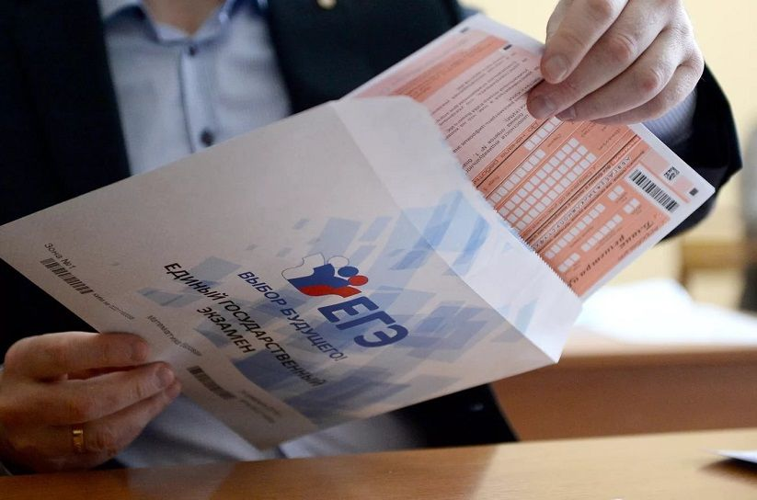
Обязательные предметы ЕГЭ 2022
Для поступающих в ВУЗы России список предметов на ГИА-11 в 2022 году будет несколько шире – их, как и до пандемии, будет минимум 4 (2 обязательных + 2 предмета по выбору

Slide 6

Предметы по выбору ЕГЭ 2022

Slide 7
Календарь ЕГЭ 2022
Три этапа:
досрочный (с 20-х чисел марта до середины апреля 2022 года);
основной (с последней недели мая до первых чисел июля 2022 года);
осенние пересдачи (в сентябре 2022 года)
Важно! Первым испытанием для 11-классников 2022 года выпуска станет традиционное декабрьское сочинение, которое также в этот раз должно состоятся в последнем месяце уходящего 2021 года

Slide 8
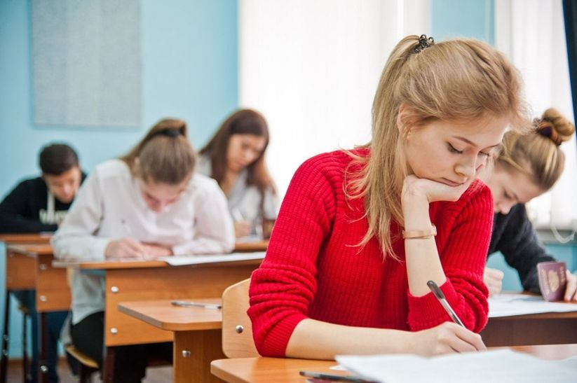
Обязательные предметы ОГЭ 2022
Кардинальных изменений в ГИА для 9 класса в 2022 году не предвидится и выпускникам предстоит дать минимум 2 обязательных предмета – русский язык и математику.... /
Устная часть экзамена по русскому языку (так называемое «собеседование») традиционно пройдет раньше. Его результаты будут допуском к сдаче ОГЭ, как это было до пандемии

Slide 9
Предметы по выбору ОГЭ 2022
Школьники сдают 4 экзамена – 2 обязательных и 2 предмета на выбор.
В перечне доступных дисциплин в 2022 году будут: обществознание; история; иностранные языки; физика; химия; информатика; биология; география; литература.
При этом стоит помнить, что победители и призеры заключительного этапа Всероссийской олимпиады школьников, а также члены сборных команд РФ освобождаются от ОГЭ по предмету соответствующего профиля. По этой дисциплине им автоматически выставляется высший балл

Slide 10
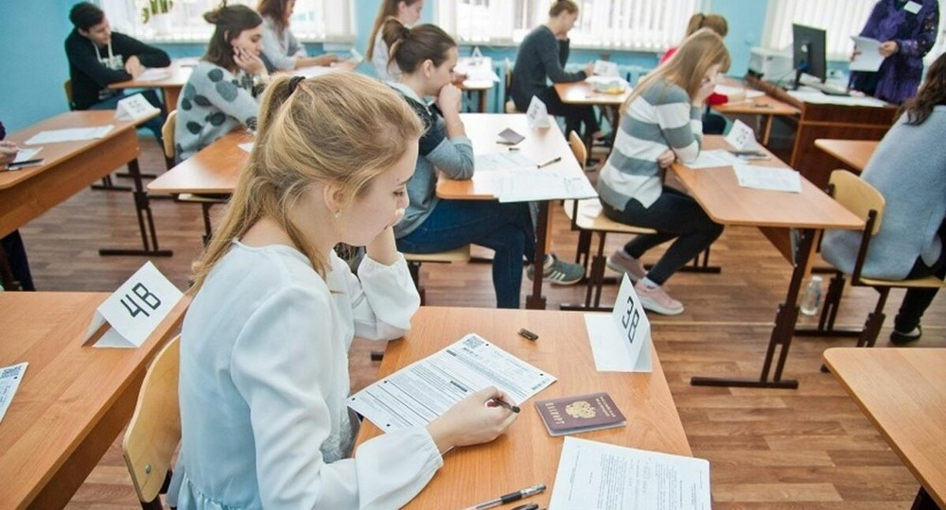
Изменения в КИМах ОГЭ 2022
Варианты ОГЭ не меняются глобально, но с каждым годом имеют некоторые коррективы, направленные на уход от обычного теста к заданиям, ориентированным на практику и демонстрацию умений, полученными за годы обучения

Slide 11
По сравнению с предыдущими годами, географию и информатику хотят оставить без перемен в структуре и содержании контрольно-измерительных материалов.
В остальных предметах ожидаются такие нововведения:
Русский язык. По сравнению с предыдущими годами поменялся возможный жанр текста для изложения. Теперь помимо обычных художественных произведений добавлено все больше текстов информационных и публицистических.
Математика. Первое и самое заметное – это корректировка задач по темам и по их сложности. Дальше следует обратить внимание на увеличение практико-ориентированных задач. К тому же изменения затронут и количество максимального балла за экзамен. Его уменьшили с 32 до 31.
История. Число заданий в ОГЭ увеличилось на три пункта. Появились задачи по мировой истории, для которых нужно дать краткий ответ. Максимальный результат – 37 первичных баллов.
Обществознание. Совокупное количество заданий не изменилось, однако, задачи, предполагающие краткий ответ, заменены на анализы с наиболее развернутой структурой ответа. Произошло увеличение общего балла с 35 до 37.
Иностранные языки. Перемены затронули раздел, посвященный аудированию и раздел «письменной работы». В обновленном ОГЭ аудирование включает в себя 11 заданий, требующих дать краткий ответ

Slide 12
Физика. Первым изменением стало задание к тексту, связанному с физикой как предметом. Отныне в нем предлагают одно задание на множественный выбор вместо ранее предлагаемых двух задач с одним правильным ответом. Добавлены новые упражнения на определение результатов опытов и разъяснение полученных итогов. Все задачи прочно связаны с практикой, которая происходила на школьных занятиях. Наибольшее количество баллов, которые стало возможно получить, равняются 45 первичным.
Химия. В новой версии экзамена по химии появились задания на определение атомного строение химического элемента и его краткая характеристика по таблице Менделеева. Также — на выстраивание цепочки элементов, с учетом логичности изменений их свойств по группам и периодам. На определение видовых типов химической связи и химических свойств определенных веществ и оксидов, на умение обращаться с веществами в лабораторных и бытовых условиях, опираясь на их химические свойства и способность принести вред или пользу. Добавлены задачи на установку соответствий на темы: валентность, степени окисления и признаки химических реакций.
Биология. Заданий в экзамене стало на одно меньше. В первой части убрали два задания, а во второй наоборот задание на проверку исследовательских умений добавилось, что создало возможность не менять прежний предельный балл за работу.
Литература. Количество возможных баллов за работу выросло с 39 до 45. Это связано с появлениями новых заданий, посвященных проявлению творческого потенциала учащегося

Slide 13
Календарь ОГЭ 2022
Начнутся испытания с февральского собеседования (дата пока не озвучена) и пройдут в три этапа: досрочный (с 20-х чисел марта до начала мая 2022 года);
основной (с последней недели мая до первых чисел июля 2022 года);
осенние пересдачи (в сентябре 2022 года).
Более точный календарь ГИА-9 на 2022 год будет размещен в данной статье сразу после его официального утверждения.

Slide 14

Пожелаем успехов нашим выпускникам!

